Slide 1

Программирование
на языке Python

Slide 2
Библиотека Matplotlib. Визуализация данных
Виды графиков и диаграмм.
Основные элементы диаграммы.
Создание диаграммы.
Форматы изображений

Slide 3
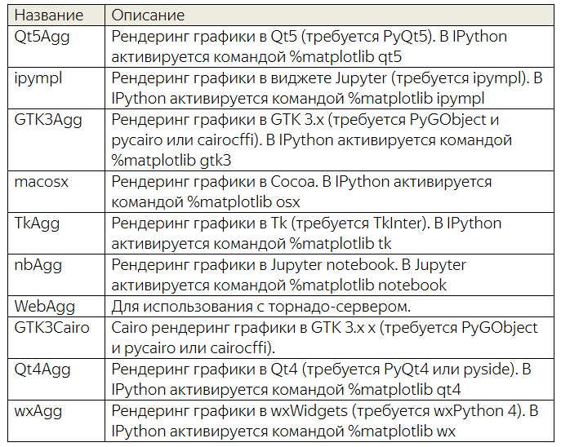
BACKEND’Ы:

Slide 4
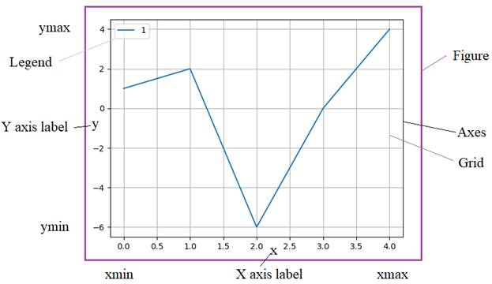

Slide 5
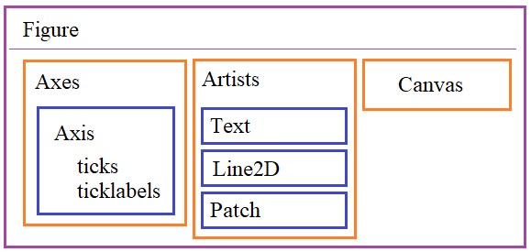

Slide 6
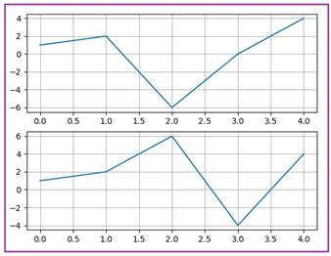

Slide 7
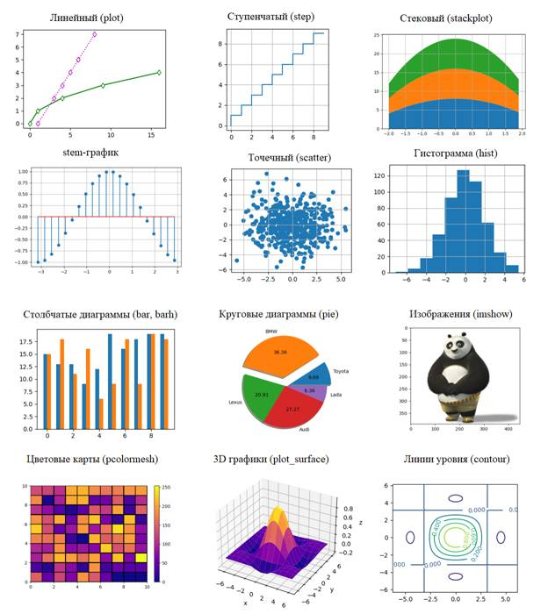

Slide 8
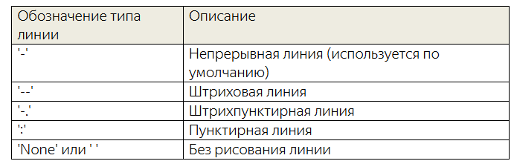

Slide 9
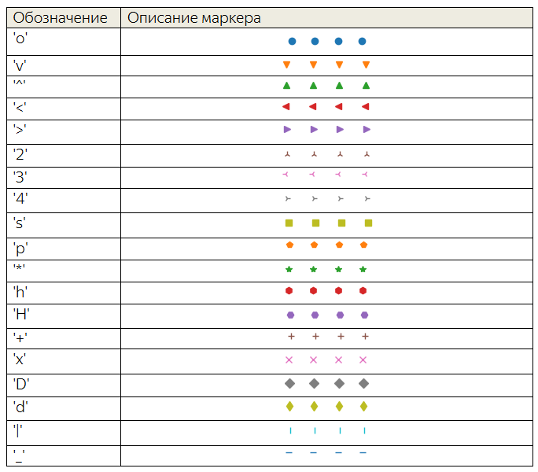

Slide 10
